Slide 1
Научно-исследовательская работа на тему: «Моделирование мюонного вето детектора iDREAM в пакете GEANT4»
Выполнил: Студент группы Б16-102: Чернышов Д. Н.
Руководитель НИР : ЛитвиновичЕ.А.

Slide 2
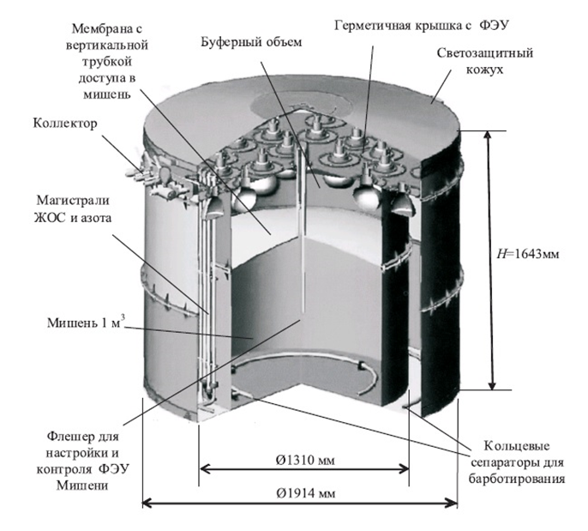
Детектор iDREAM
Детектор iDREAM представляет собой компактный детектор, оптимизированный для регистрации реакторных антинейтрино по реакции обратного бета-распада. С пoмощью детектора можно дистанционно контрoлировать режимы рабoты реактора и проводить независимую оценку накопления плутония.
Внутренний бак разделен выпуклой прозрачной мембраной из оргстекла и просматривается 16 ФЭУ. Пространство внутреннего бака под мембраной объемом 1 м^3 заполняется гадолинизированным ЖОС и является мишенью детектора.
Пространство внутреннего бака над мембраной заполняется линейным алкилбензолом (ЛАБ), оно служит для увеличения светосбора и защищает мишень от гамма-фона материала ФЭУ. Кольцевой объем заполняется ЖОС и служит активной защитой мишени детектора, а также повышает общую эффективность за счет регистрации гамма-квантов, вышедших за пределы мишени. Кольцевой объем просматривают 12 ФЭУ.
Рисунок 1 – Конструкция детектора iDREAM

Slide 3
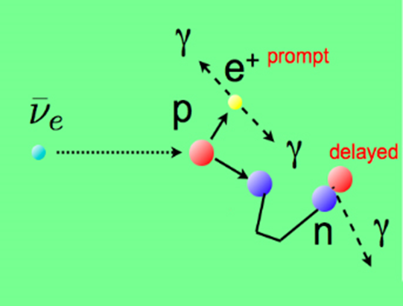
Принцип работы детектора
Рисунок 2 – Реакция обратного бета-распада

Slide 4
Мюонное вето
Рисунок 3 – Конструкция мюонного вето детектора iDREAM

Slide 5
Моделирование в GEANT4
Таблица 1 – Параметры конструкции
Проводились следующие исследования:
Моделирование отклика пластины на вертикальные моноэнергетические мюоны с Е=1 ГэВ
Проходящие через центр пластины.
Проходящие равномерно по площади пластины.
Моделирование отклика пластины на космические мюоны со спектром, соответствующим уровню земли, и с угловым распределением, соответствующим месту расположения детектора на Калининской АЭС.
Моделирование отклика пластины на фоновые гамма-кванты в месте расположения детектора на КАЭС.

Slide 6
N
n
Рисунок 5 - Число зарегистрированных фотоэлектронов при регистрации вертикальных мюонов с энергией 1ГэВ в центре пластины
Рисунок 6 - Число зарегистрированных фотоэлектронов при регистрации вертикальных мюонов с энергией 1ГэВ по всей площади пластины

Slide 7
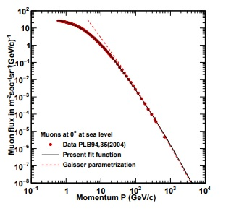
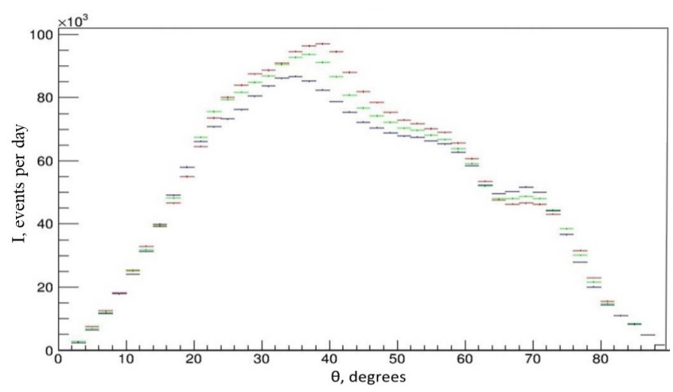
Энергетический спектр мюонов и угловое распределение
Рисунок 7 - Распределение импульса мюона на уровне моря.
Рисунок 8 - Гистограмма зенитного угла.
Shukla P.,Sankrith S. Energy and angular distributions of atmospheric muons at the Earth // Int. J. Mod. Phys. A. - 2018. - т. 33, No 30. - с. 1850175
Samigullin E. Cosmic muons measurements in the DANSS experiment //J. Phys. Conf. Ser. - 2019. - т. 1390, No 1. - с. 012072

Slide 8
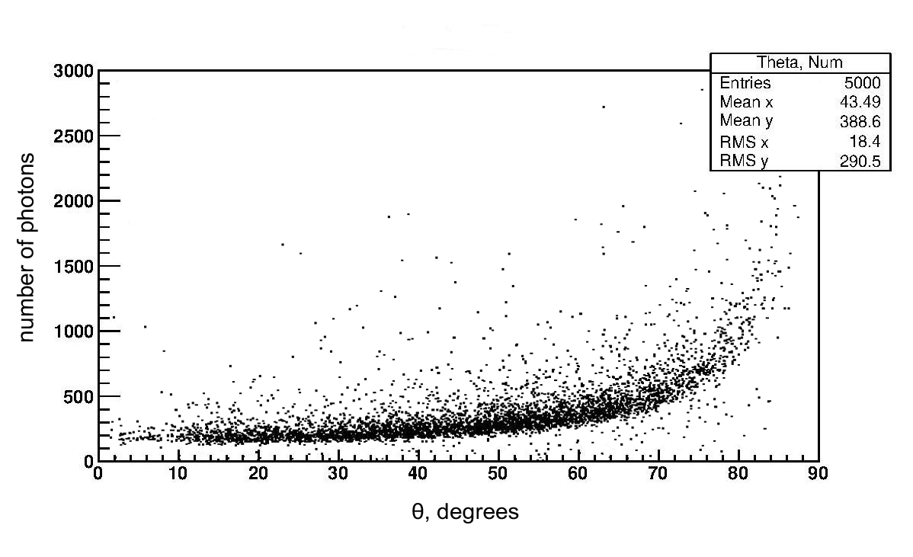
Зависимость числа зарегистрированных фотоэлектронов от зенитного угла падения мюона на пластину
Рисунок 9 - Зависимость числа зарегистрированных фотоэлектронов от зенитного угла падения мюона на пластину

Slide 9
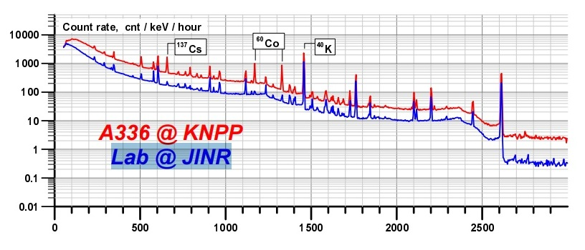
Гамма-фон
На КАЭС ожидается высокая фоновая загрузка от внешних гамма-квантов, на порядок превышающая загрузку от космических мюонов. Таким образом необходимо подобрать конфигурацию триггера пластины, которая обеспечит максимальное подавление гамма-фона при сохранении высокой эффективности регистрации мюонов.
Рисунок 10 – Ожидаемый спектр гамма-квантов
DANSS: Detector of the reactor AntiNeutrino based on Solid Scintillator /I. Alekseev [и др.] // JINST. - 2016. - т. 11, No 11. - P11011.

Slide 10
Рисунок 12 - Число зарегистрированных фотоэлектронов от мюонов(синий) и гамма-квантов(красный)

Slide 11
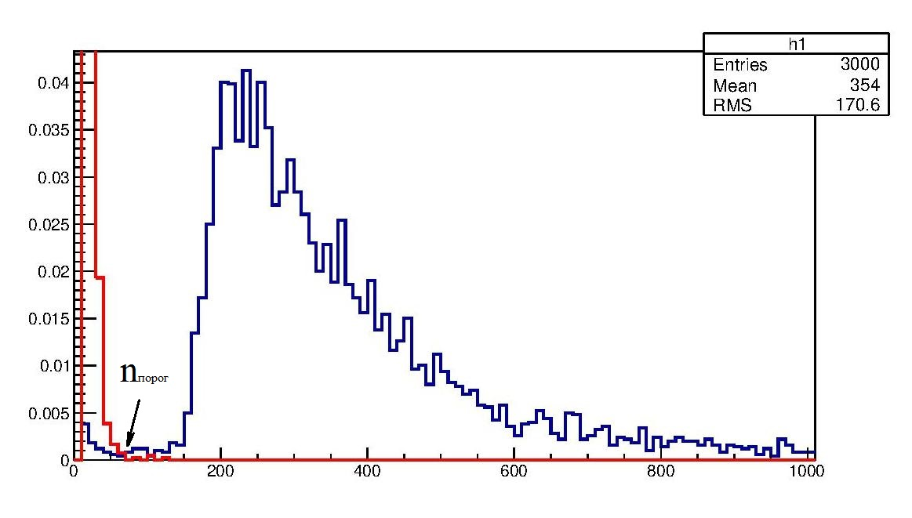
Простой способ избавления от гамма-фона - введение порога на суммарное количество зарегистрированных фотоэлектронов всеми шестью ФЭУ.
n порог = 70 фотоэлектронов
Эффективность подавления гамма-фона 99,83%
Эффективность регистрации мюонов 99,12%
n порог = 130 фотоэлектронов
Эффективность подавления гамма-фона 100%
Эффективность регистрации мюонов 98,59%
Рисунок 14 - Определение порогового значения суммы зарегистрированных фотоэлектронов.

Slide 12
Рисунок 15 - Число фотоэлектронов зарегистрированных всеми ФЭУ при пролете гамма-кванта вблизи одного из них.
Рисунок 16 - Число фотоэлектронов зарегистрированных ФЭУ вблизи которого пролетел гамма-квант.
На следующем этапе был смоделирован отклик на вертикальный гамма-квант с E=662 кэВ вблизи одного из ФЭУ. 83% зарегистрированных фотоэлектронов приходятся на ФЭУ, вблизи которого пролетел гамма-квант. Такой сигнал наблюдается на каждом ФЭУ при пролёте мюона через центр пластины. Для увеличения эффективности вето требуется введение конфигурации триггера, которая сможет подавить такие события.
Рисунок 17 - Число фотоэлектронов зарегистрированных остальными пятью ФЭУ.

Slide 13
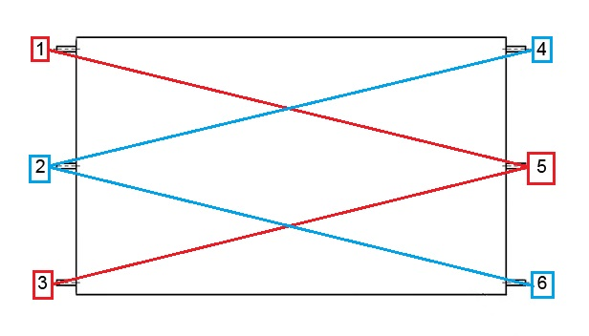
Конфигурация триггера
Рисунок 18 - Конфигурация «Тройки»
Рисунок 19 - Конфигурация «Треугольники»

Slide 14
Порог, фотоэлектроны | 4 | 6 | 8 | 10 | 11 | 12
Подавление гамма-фона | 73,39% | 93,3% | 99,21% | 99,92% | 100% | 100%
Эффективность регистрации мюонов | 99,98% | 99,79% | 99,67% | 99,31% | 99,13% | 99,03%
Таблица 2 - Подавление гамма-фона и эффективность регистрации мюонов для комбинации - "Тройки".
Порог, фотоэлектроны | 4 | 6 | 8 | 10 | 11 | 12
Подавление гамма-фона | 70,78% | 91,79% | 98,69% | 99,88% | 99,97% | 100%
Эффективность регистрации мюонов | 99,98% | 99,82% | 99,75% | 99,36% | 99,31% | 99,25%
Таблица 3 - Подавление гамма-фона и эффективность регистрации мюонов для комбинации - "Треугольники".

Slide 15
Заключение
В ходе работы получены следующие основные результаты:
С помощью пакета GEANT4 создана математическая компьютерная модель пластины мюонного вето детектора iDREAM.
Смоделирован отклик пластины на поток космических мюонов с энергетическим спектром на уровне Земли и угловым распределением, ожидаемым в месте установки детектора на КАЭС.
Смоделирован отклик пластины на поток гамма-квантов со спектром, ожидаемым на КАЭС.
Для разных конфигураций триггера пластины рассчитана эффективность регистрации пластиной мюонов в присутствии потока фоновых гамма-квантов.
Определена наилучшая конфигурация триггера пластины и порог его срабатывания, при которых гамма-фон подавляется на 100 %, а эффективность регистрации составляет 99,25 %.

